Slide 1
সবাইকে স্বাগতম

Slide 2
পাঠ পরিচিতি
শ্রেণিঃ ষষ্ঠ
বিষয়ঃ তথ্য ও যোগাযোগ প্রযুক্তি
সময়ঃ ৫০ মিনিট

Slide 3
উপস্থাপনায়
মো: মজনু মিয়া
সহকারী শিক্ষক (আইসিটি)
ভোড়া কালিকাবাড়ী হাতেম আলী মাধ্যমিক বিদ্যালয়
বেতাগী, বরগুনা
E-mail: moznu195@gmail.com

Slide 4
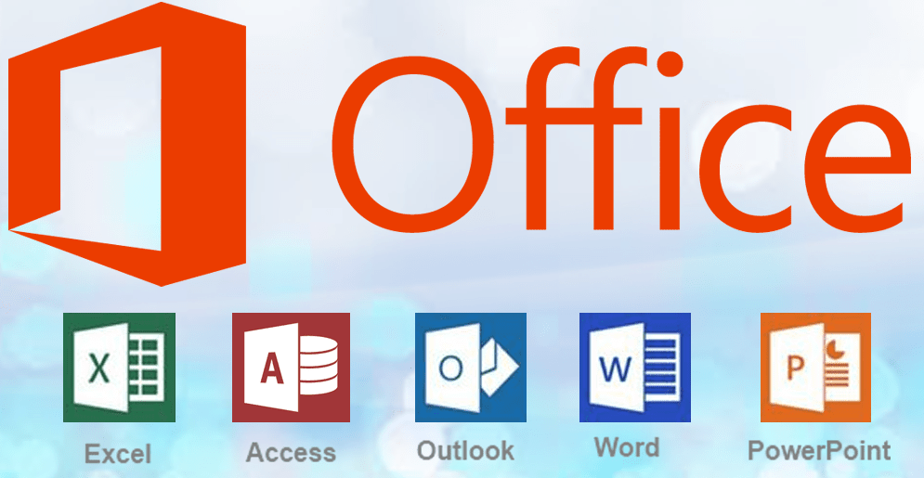
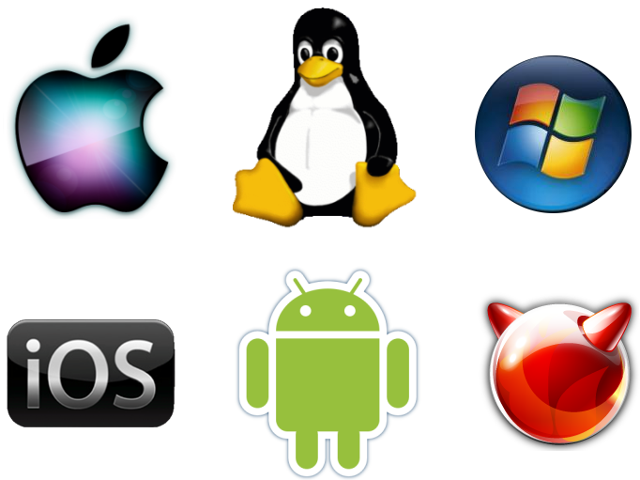
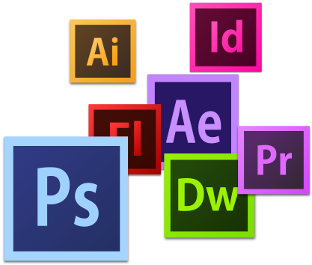
চিত্রগুলো কীসের?

Slide 5
তথ্য ও যোগাযোগ প্রযুক্তি সংশ্লিষ্ট যন্ত্রপাতি
দ্বিতীয় অধ্যায়
পাঠ - 7
সফটওয়্যার

Slide 6
শিখনফল
এই পাঠ শেষে আমরা-
সফটওয়্যার কী বলতে পারব।
অ্যাপ্লিকেশন সফটওয়্যার সম্পর্কে বর্ণনা করতে পারব।
ওএস বা অপারেটিং সিস্টেম সফটওয়্যার সম্পর্কে ব্যাখ্যা করতে পারব।

Slide 7
সফটওয়্যারঃ কম্পিউটারের হার্ডওয়্যার দিয়ে কোন কাজ করানোর জন্য যে বিশেষ নির্দেশমালার সমষ্টি ব্যবহার করা হয় তাকে সফটওয়্যার বলে। যেমন উইনডোজ, এমএস অফিস, এডোবি ফটোশপ ইত্যাদি।

Slide 8
সাধারণভাবে সফটওয়্যারকে দুইভাগে ভাগ করা যায়। যথা-
১. অ্যাপ্লিকেশন সফটওয়্যার
২. অপারেটিং সিস্টেম সফটওয়্যার

Slide 9
অ্যাপ্লিকেশন সফটওয়্যার
লেখলেখি করা, ছবি আঁকা, গান শোনা, ইন্টারনেট চালানো ইত্যাদি অসংখ্য কাজ অ্যাপ্লিকেশন সফটওয়্যার দ্বারা করা হয়।

Slide 10
একক কাজ
অ্যাপ্লিকেশন সফটওয়্যার না থাকলে কী হবে?

Slide 11
অপারেটিং সিস্টেম সফটওয়্যার
কম্পিউটারকে সচল রাখার জন্য এবং অ্যাপ্লিকেশন সফটওয়্যারকে ব্যবহার উপযোগী করার জন্য যে সফটওয়্যার ব্যবহ্রত হয় তাকে অপারেটিং সিস্টেম সফটওয়্যার বা সংক্ষেপে ওএস বলে।

Slide 12
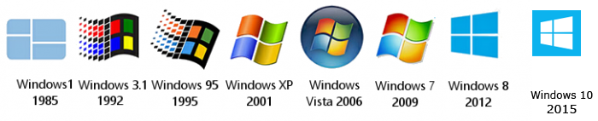
MAC OS
অপারেটিং সিস্টেম সফটওয়্যার

Slide 13
IOS
ANDROID
WINDOWS
স্মাট ফোন বা ট্যাবের জন্য রয়েছে ওএস

Slide 14
দলীয় কাজ
‘অপারেটিং সিস্টেম সফটওয়্যার ব্যাতীত কম্পিউটার সচল করা সম্ভব নয়।’ কথাটি ব্যাখ্যা কর।

Slide 15
মূল্যায়ন-
১। ওএস বলতে কী বোঝ ?
২। মুক্ত অপারেটিং সিস্টেম কী?
৩। পৃথিবীর সবচেয়ে জনপ্রিয় অপারেটিং সিস্টেমের নাম কী?

Slide 16
বাড়ির কাজ
হার্ডওয়্যার ও সফটওয়্যারের মধ্যে পার্থক্য লিখ।

Slide 17
ধন্যবাদ সবাইকে

